Slide 1
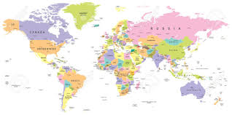
REALIDAD DE LAS ENFERMEDADES HUERFANAS EN COLOMBIA 2019
PANORAMA MUNDIAL
Grupo de enfermedades , de las cuales hay mas de 8.000 descritas en ORFANET
Cada país define , que es una enfermedad rara y/o huérfana
Ejemplos: de prevalencia.
Estados Unidos: toda enfermedad con menos de 200.000 pacientes diagnosticados (1/1,500)
Europa: 1/ 2.000
Japón: enfermedad con menos de 50,000 pacientes (1/2,500)

Slide 2
REALIDAD DE LAS ENFERMEDADES HUERFANAS EN COLOMBIA 2019
COLOMBIA
2010 ley 1392/2010
Crónicamente debilitantes
Graves
Amenazan la vida
Prevalencia menor de 1 por cada 5.000 personas ( ley 1438/2011)
LEY 1751 , articulo 11, Sujetos de especial atención , no restricciones de PBSS
Ley 1392/2010, ley 1438/2011
Decreto 1954/12 ,sistema de información
Resolución 0430/12 primer listado de enfermedades huérfanas 2,149
Resolución 3681/13 censo de enfermedades huérfanas
Circular 049/2015 , Información obligatoria por el SIVIGILA
Resolución 123/2015 censo hemofilia
Resolución 946/2019
Protocolo de vigilancia en salud publica código 342, INS 2019

Slide 3
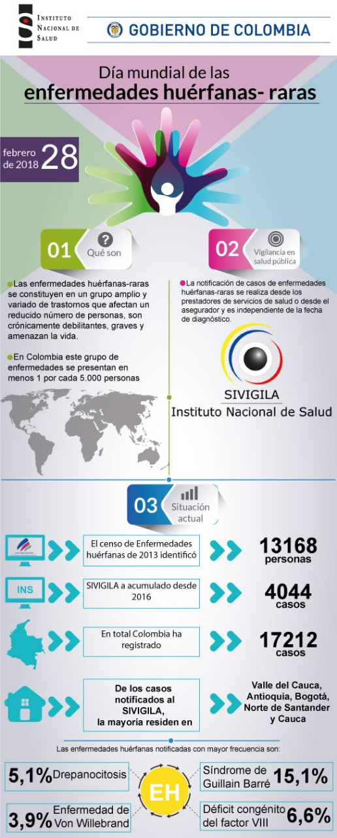

REALIDAD DE LAS ENFERMEDADES HUERFANAS EN COLOMBIA 2019
Desafío médico
Tiempo promedio de diagnostico de 5 a 10 años
80% de origen genético
Promedio de sobrevida no mayor a 10 años
Solo 400 con medicamentos específicos y no paliativos
DATOS
Censo del 2013, 13.000 pacientes
DICIEMBRE 2018 (SISPRO)
36.000 pacientes
  4.700 censo de hemofilia
  11.000 censo 2013
  12,000 MIPRES
  9,300 por SIVIGILA

Slide 4
REALIDAD DE LAS ENFERMEDADES HUERFANAS EN COLOMBIA 2019
Diagnóstico | Número de Casos | Número de Personas
DEFICIT CONGENITO DEL FACTOR VIII | 2.667 | 2.667
ENFERMEDAD DE VON WILLEBRAND | 2.558 | 2.558
ESCLEROSIS MULTIPLE | 2.041 | 2.041
SINDROME DE GUILLAIN-BARRE | 1.410 | 1.410
MIASTENIA GRAVE | 1.120 | 1.120
FIBROSIS QUISTICA | 932 | 932
ESTATURA BAJA POR ANOMALIA CUALITATIVA DE HORMONA DE CRECIMIENTO | 866 | 866
ESCLEROSIS SISTEMICA CUTANEA DIFUSA | 832 | 832
HIPERTENSION ARTERIAL PULMONAR IDIOPATICA Y/O FAMILIAR | 796 | 796
DISPLASIA BRONCOPULMONAR | 794 | 794
Fuente: Bodega de Datos de SISPRO (SGD), Registro Pacientes con EH
Fecha de corte: enero 31 de 2019

Slide 5
REALIDAD DE LAS ENFERMEDADES HUERFANAS EN COLOMBIA 2019
QUÉ IDENTIFICAMOS EN EL MANEJO DE ESTAS ENFERMEDADES?
Prestación centrada en control del precio de tarifas en la atención y en los medicamentos para controlar el gasto en salud
Deficiencias en la gestión clínica y administrativa.
Contratación de servicios no Programas de atención
Mientras que algunos medicamentos de alto precio tienen beneficios considerables, otros solo proporcionan mejoras marginales a los resultados de los pacientes.
Los precios parecen más determinados por las condiciones del mercado que por cualquier concepto de valor en términos de beneficios clínicos o adicionales para los pacientes.
Descoordinación entre programas y servicios y la creciente importancia a su financiación

Slide 6
REALIDAD DE LAS ENFERMEDADES HUERFANAS EN COLOMBIA 2019
SIVIGILA
Enfermedades huérfanas , de obligatorio reporte
Sirve para
Calcular prevalencias
Necesidades de investigación
Análisis de resultados en salud
Tienen dos códigos , CD10, y número de enfermedad
Lo pueden reportar IPS, EPS
Para recetar por MIPRES deben estar reportadas
Hay reporte inicial de sospecha
Reporte definitivo , con el informe de la prueba “gold estándar”
Comité médico de la IPS , para confirmar Diagnostico antiguo

Slide 7
REALIDAD DE LAS ENFERMEDADES HUERFANAS EN COLOMBIA 2019
Mejoramiento en las redes de atención
Protección de los derechos por la Supersalud
Resolución 651 2018
Definición de la red de atención en enfermedades huérfanas
Diagnostico
Tratamiento
Farmacia
Lineamientos técnicos en la circular 011 /2016
FIN ULTIMO DEFINICION DE ESTANDARES
Organización
Gestión de la prestación de servicios
Seguimiento y evaluación a la gestión de prestación de servicios y a los resultados en salud
Atención especializada
Disponibilidad de adecuado TH en salud
Oportunidad – Derecho al Dx y Autorización de servicios de salud
Cuidadores
Atención especial para menores de edad
Acceso oportuno a tecnologías en salud
Continuidad en el tratamiento
Participación social en salud
Sanciones
Inspección, vigilancia y control

Slide 8
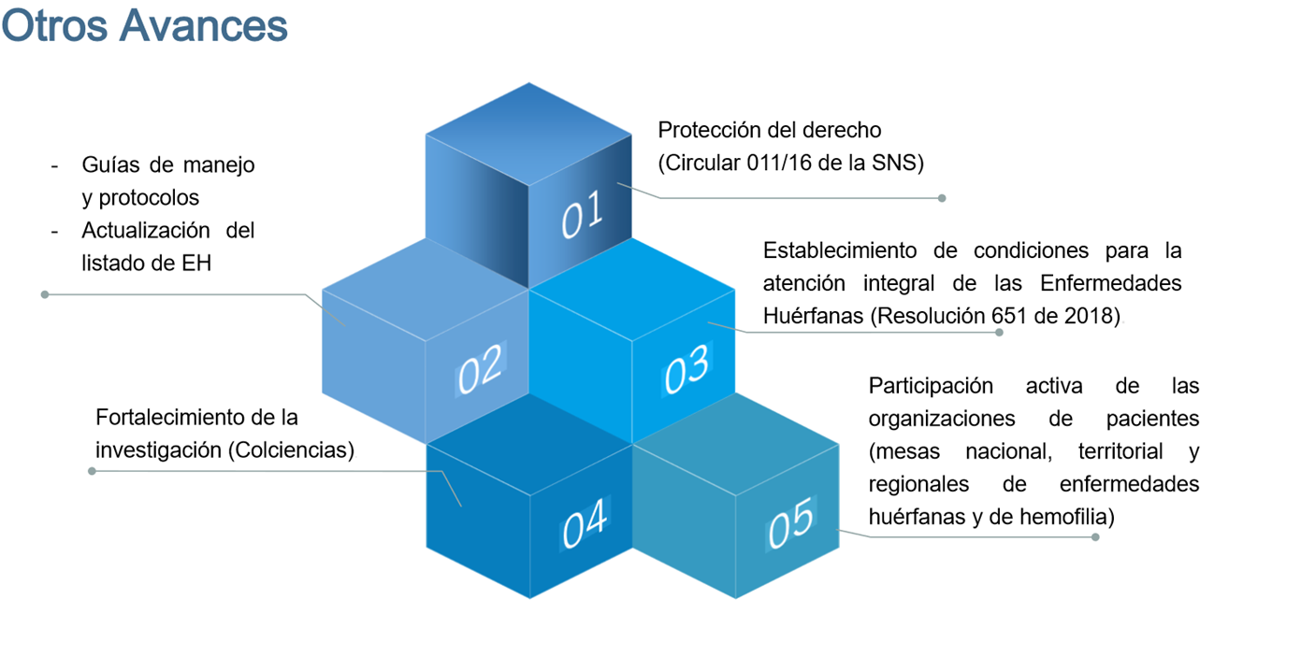
Atención sanitaria

Slide 9
REALIDAD DE LAS ENFERMEDADES HUERFANAS EN COLOMBIA 2019
SOCIEDAD CIVIL
SOCIEDADES CIENTÍFICAS
Desarrollo de la ley 1392/10
Participación activa y permanente en la mesa Nacional de enfermedades huérfanas (2012, reuniones mensuales)
Creación del Observatorio Interinstitucional de enfermedades huérfanas
Mesa de seguimiento en la Supersalud
Ley de Tamizaje Neonatal
Pocas inicialmente
Listado de enfermedades huérfanas
Pruebas “Gold estándar”
Solicitud de inclusión al CUPS de pruebas diagnosticas
Confirmar que estudios genéticos están en el PABS
Colaboradores en todos los foros de educación realizados

Slide 10
REALIDAD DE LAS ENFERMEDADES HUERFANAS EN COLOMBIA 2019
ACTIVIDADES CIENTIFICAS
Actividades con pacientes
Foros Nacionales en Bogotá 4
Encuentro internacional de EH 2
Foros Regionales
  Cali
  Bogotá
  Armenia
  Bucaramanga 5 de junio
Celebraciones anuales del día mundial de las enfermedades huérfanas
Ultimo sábado de febrero ( 29 de febrero)
En Bogotá, Cali, Medellín

Slide 11


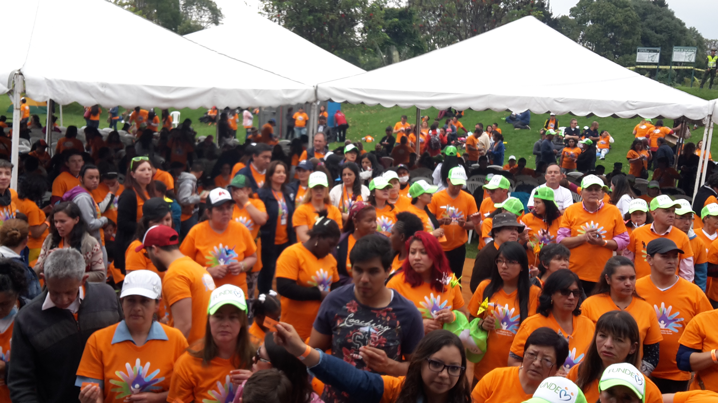

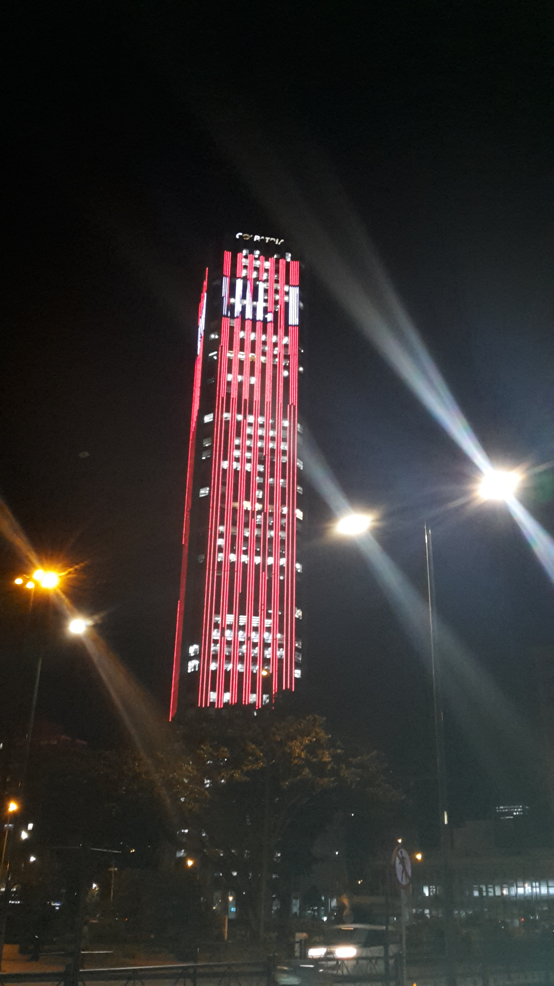
REALIDAD DE LAS ENFERMEDADES HUERFANAS EN COLOMBIA 2019
ACTIVIDADES CIENTIFICAS
ACTIVIDADES CON PACIENTES

Slide 12
REALIDAD DE LAS ENFERMEDADES HUERFANAS EN COLOMBIA 2019
CONDICIONES CRÓNICAS Y DEBILITANTES
TRATAMIENTOS PALIATIVOS
80% DE LOS TRATAMIENTOS PALIATIVOS
Aparición muy temprana de trastornos osteomusculares ,que preceden generalmente a desenlaces fatales
La mayoría de los tratamientos médicos , son indispensables pero sin un manejo integral , no mejoran la calidad de vida
Fisioterapia para , evitar retracciones y anquilosis
Manejo de dolor crónico
Manejo del entorno familiar, abandono de los padres hacia sus hijos sanos
Síndrome de agotamiento de los cuidadores

Slide 13
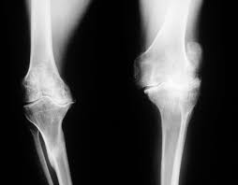
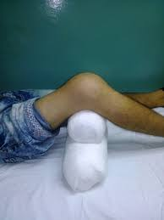
REALIDAD DE LAS ENFERMEDADES HUERFANAS EN COLOMBIA 2019
HEMOFILIA
Enfermedad donde faltan , Factores de la coagulación
Sin tratamiento 12 años de sobrevida
Lesiones osteomusculares debidas a sangrados musculares y articulares ( Artropatía Hemofílica)
Manejo actualmente en casa, como profilaxis para evitar el 90% de los sangrados
Demora en aplicar el factor , al presentar sangrado articular en los servicios de urgencia ( primer tratamiento con RX)
Rápida destrucción del cartílago
Muy alta Tolerancia al dolor
Desconfianza hacia el personal médico, que oculta su ignorancia con la frase , quien sabe mas usted o yo que soy el médico

Slide 14
REALIDAD DE LAS ENFERMEDADES HUERFANAS EN COLOMBIA 2019
PROBLEMAS EN LA HEMOFILIA CON RELACION AL DOLOR
Médicos tratantes , Hematólogos y ortopedistas ( no conocen manejo del dolor crónico)
Demora en aplicar medicamentos para calmar el dolor
Como no se queja el paciente se subestima la gravedad del sangrado ( hemorragias cerebrales)
Uso de los Factores VIII y IX como analgésicos
Receta de opioides a demanda por el paciente mismo
Al ingresar a programas de rehabilitación , los mezclan con pacientes que no tienen condiciones médicas que , generan dolor crónico
Crisis cuando el paciente , presenta de nuevo episodios de dolor agudo y hay que manejarlo , con opiáceos
Si tiene dolor crónico con una condición irrecuperable ( artrosis) inevitable que se convierta en farmacodependiente

Slide 15
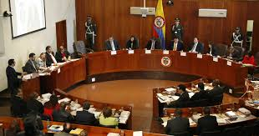
REALIDAD DE LAS ENFERMEDADES HUERFANAS EN COLOMBIA 2019
ACCIONES LEGALES
Corte Constitucional
Presentación de tutela para que los pacientes farmacodependientes , pudieran acceder a el tratamiento de desintoxicación, cuantas veces lo requirieran

